Slide 1


Оценка экономического эффекта
от использования систем
Unified Endpoint Management
в России
Как исследовать сложные ИТ-рынки России:
от сбора данных к построению моделей
Практические выводы J'son & Partners Consulting
Аналитический MeetUp: «Портрет российского IT-рынка: тренды, аудитория, инструменты»
Москва, 21 июля 2026 года

Slide 2
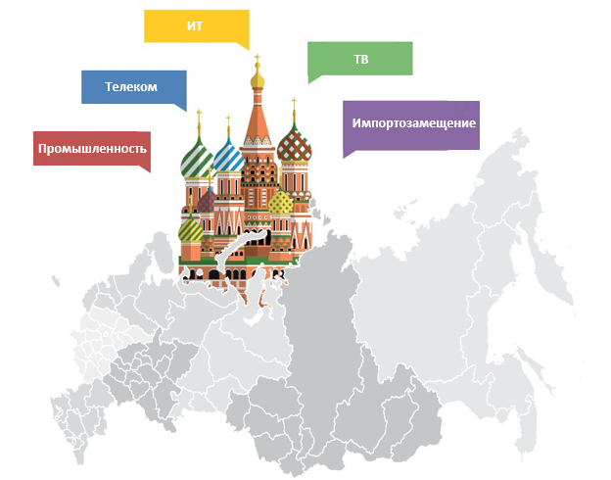
Российское аналитическое агентство. СМИ. ТВ. PR
ООО «Джейсон энд Партнерс Консалтинг»
J’son & Partners Consulting (Аналитика + JSON.TV + PR) –
российское аналитическое агентство, СМИ и ТВ-производство
в высокотехнологичных отраслях:
промышленность, телекоммуникации, электроника,
ИТ, ПО, ИИ, ИБ, IIoT,
цифровизация, импортозамещение, локализация.
Компания находится на пересечении:
Маркетинговые исследования полного цикла
Привлечение инвестиций, М&A, IPO
Верификация положения на рынке,
PR-продвижение через аналитику
Технологический медиапортал (СМИ)
ТВ-производство студийного уровня
Event-Production
Аналитика и экспертиза компании прочно себя зарекомендовала и используется во всех направлениях промышленных, телеком, медиа, ИТ/ИКТ отраслях, а также в проектах государственного и международного уровня.

Slide 3
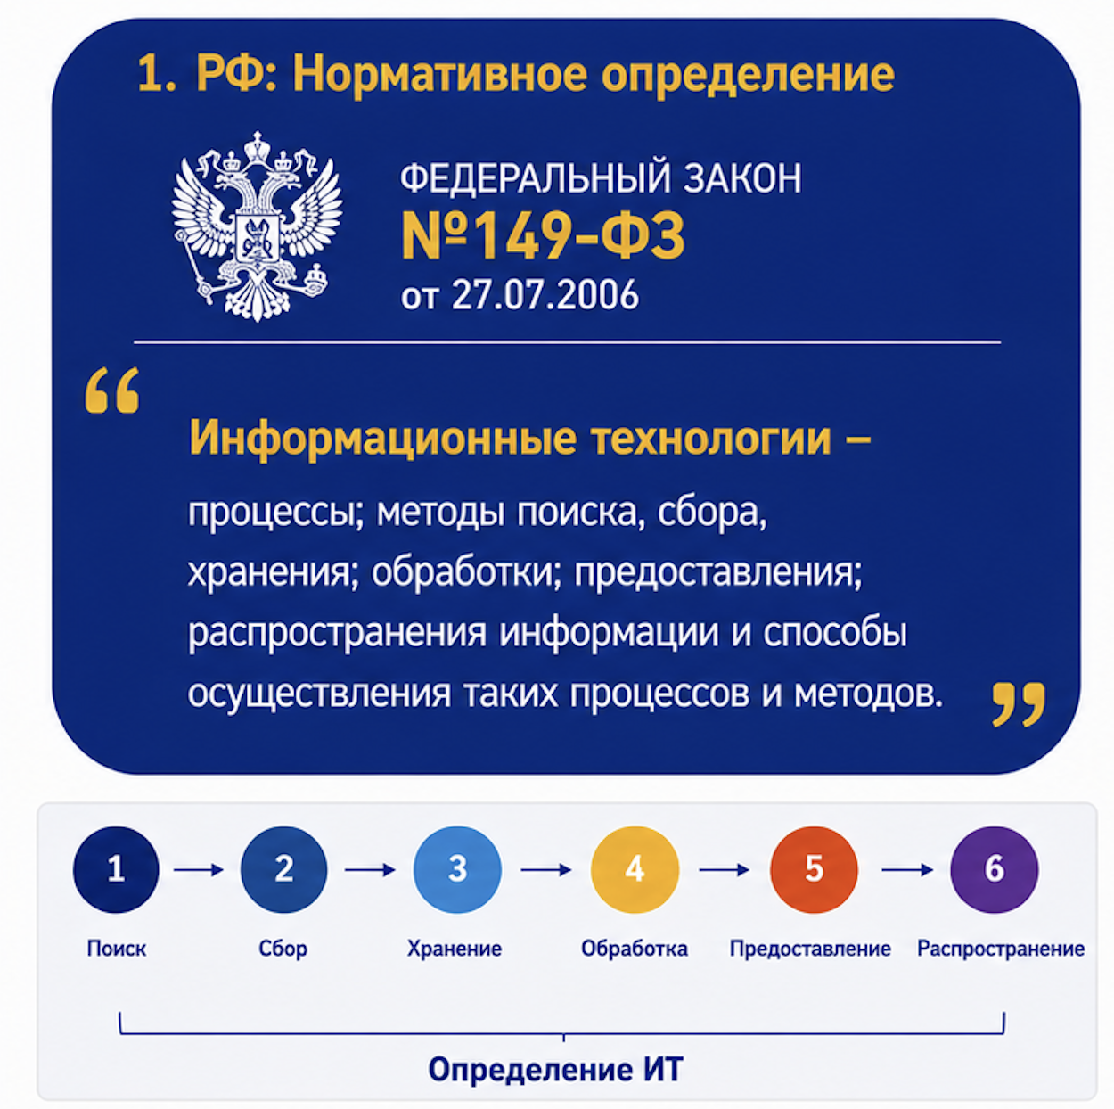
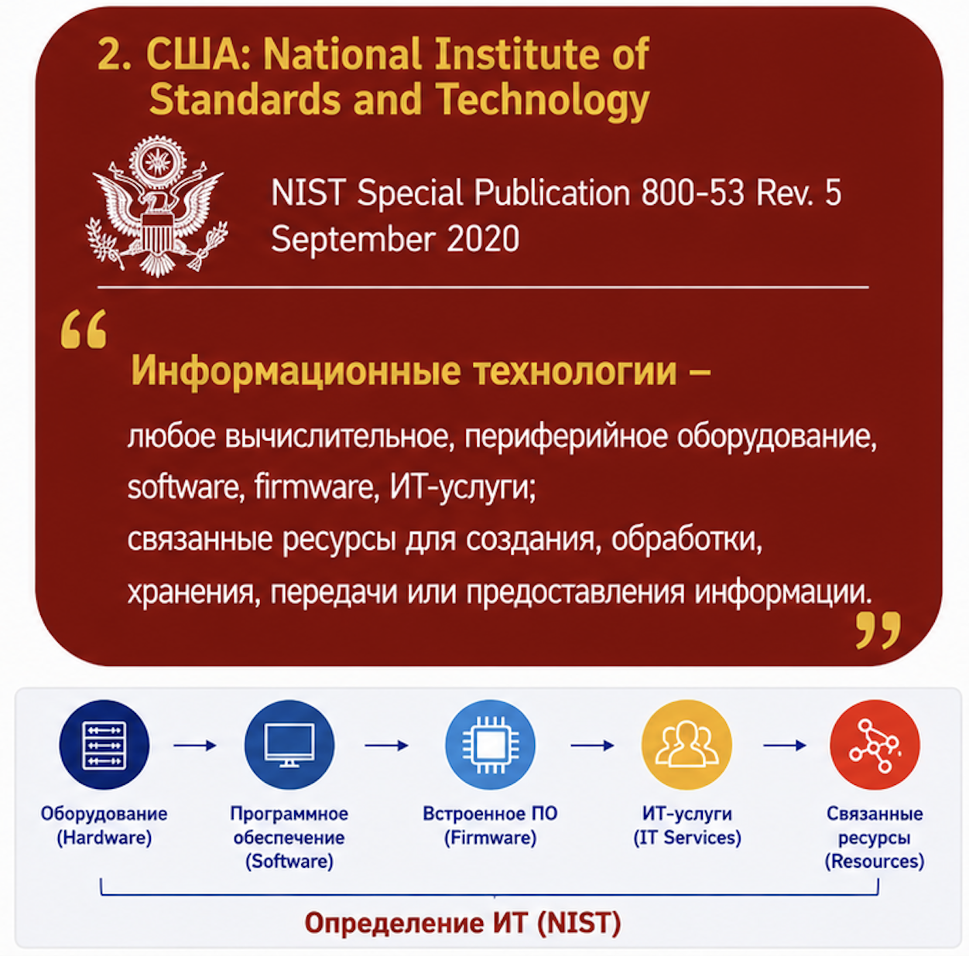

Что такое ИТ-рынок?
Официальное определение: «Информационные Технологии»
Рынок ИТ является аналитической моделью, а не нормативной классификацией. Структура рынков строится на основе гос. классификаторов (ОКВЭД, ОКПД2, ТН ВЭД, ГОСТ, Реестры), стандартов, российских и международных аналитических агентств

Slide 4
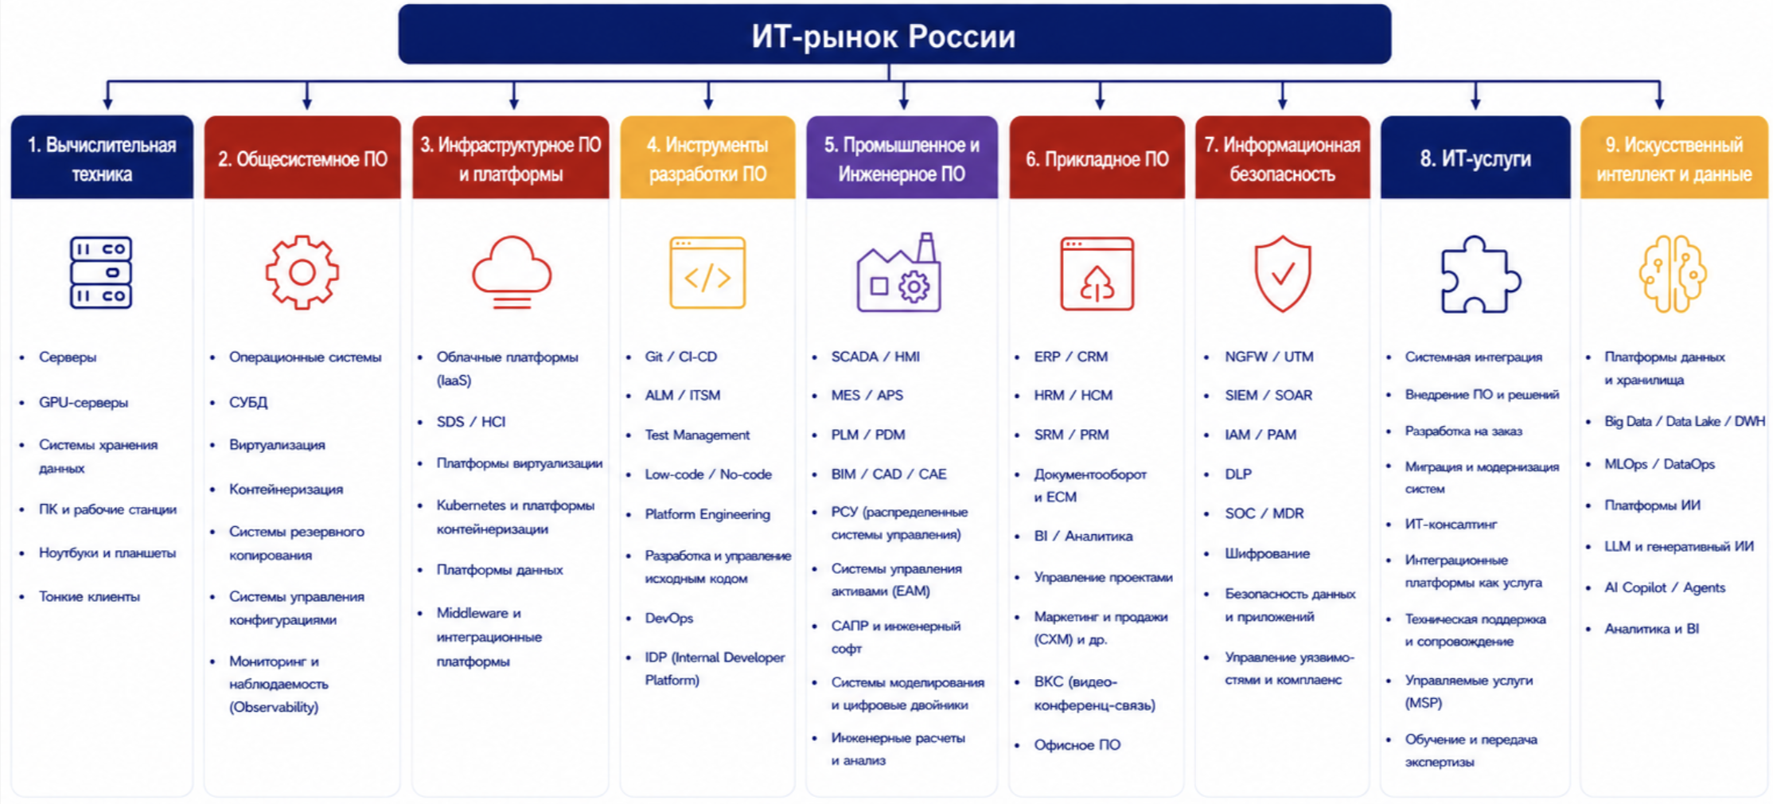
Как оценить ИТ-рынок?
Необходимо построить сегментацию отрасли, рынков, продуктов
Почему не существует единого рынка ИТ? Потому что это не один продукт, а экосистема взаимосвязанных технологий, платформ, оборудования, ПО и сервисов, каждая комбинация которых формирует самостоятельный продуктовый рынок.

Slide 5
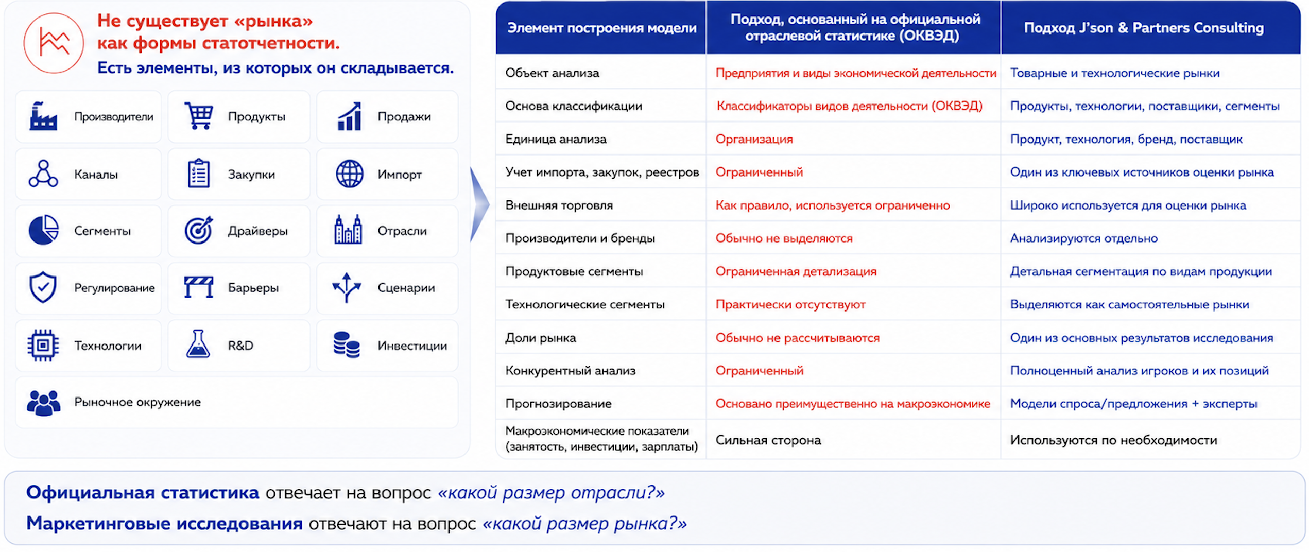
Что такое рынок?
Официальная статистика vs маркетинговые исследования
Одних официальных данных недостаточно для оценки технологических рынков и поэтому существует спрос на профессиональную аналитику. Аналитические компании комбинируют десятки источников информации и конструируют сложные рыночные модели.

Slide 6
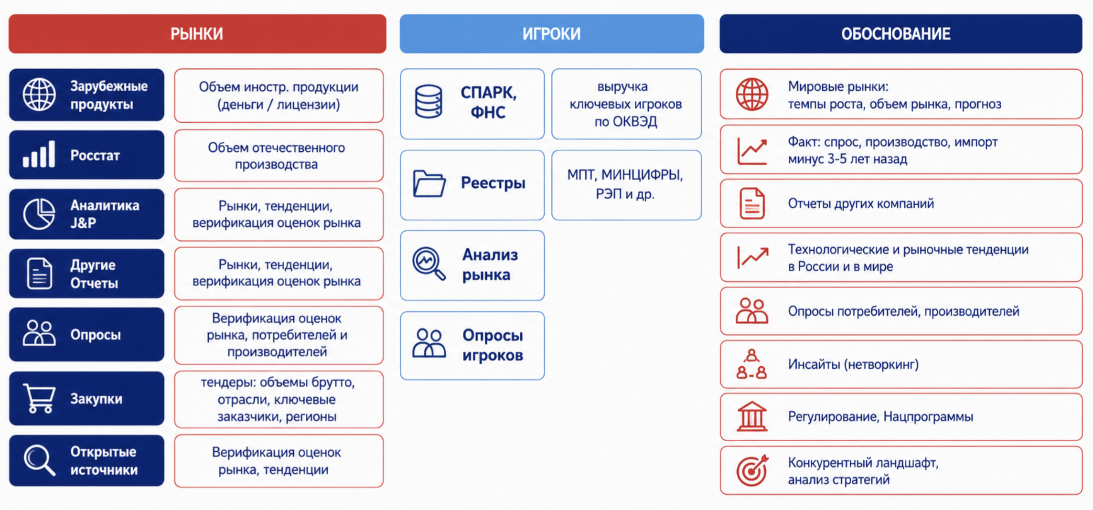
Какой размер ИТ-рынка?
Ответ на этот вопрос зависит от методологии и качества исходных данных
Главная ценность аналитики – не собрать максимум данных, а определить, каким данным можно доверять, как их верифицировать и превратить в модель, отражающую реальное состояние рынка.

Slide 7
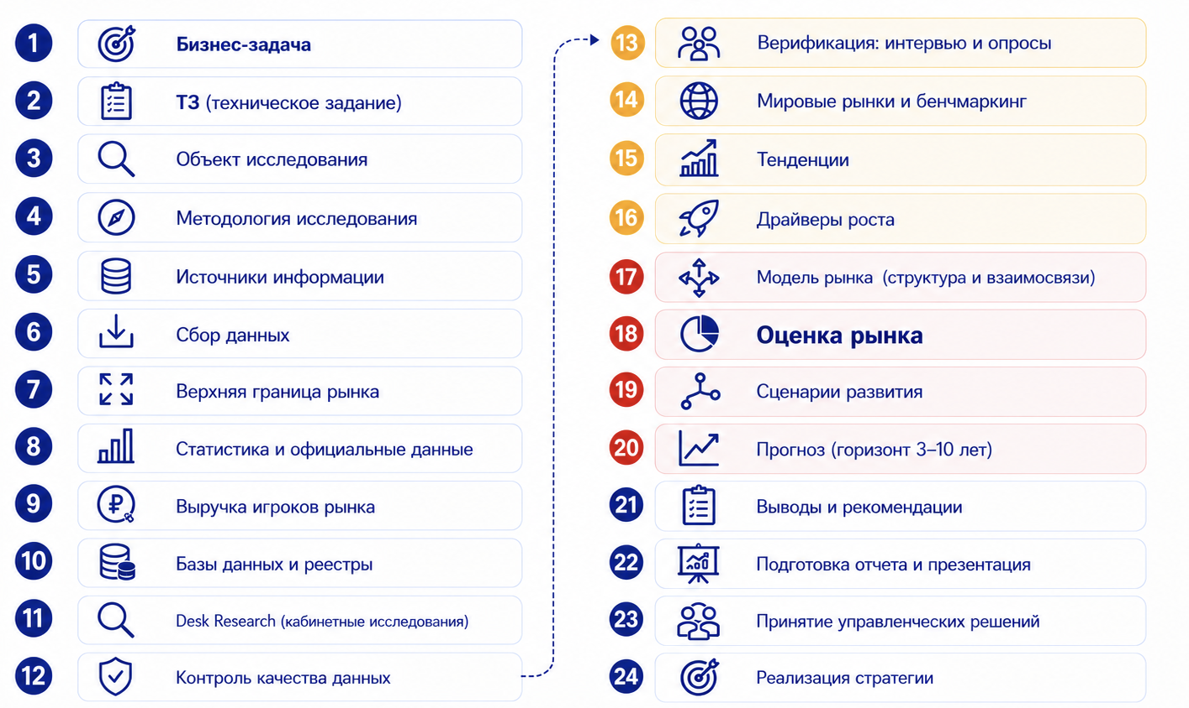
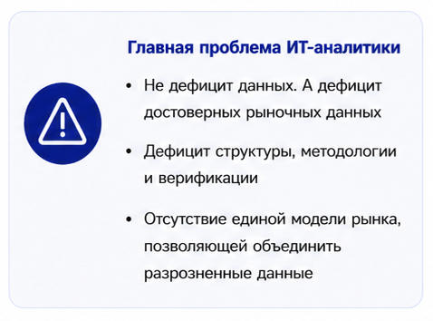
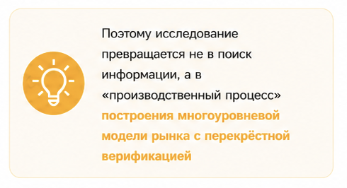
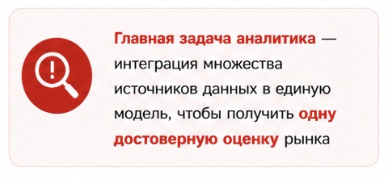
Как строится модель рынка?
Исследование – это «производственный процесс» построения модели
Маркетинговое исследование – это последовательный процесс снижения неопределенности при методологическом построении
модели рынка с целью получения его достоверной оценки для принятия управленческих решений

Slide 8
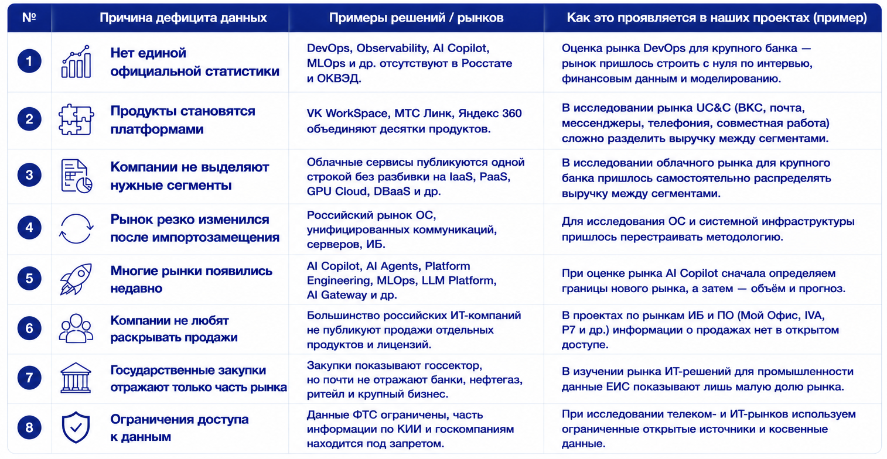
Почему сложно оценивать ИТ-рынки?
Примеры из практики J’son & Partners
В этой связи существенно возрастает роль первичной экспертной информации — интервью с участниками рынка: производителями, интеграторами и заказчиками. Именно такие данные позволяют проверить гипотезы и объяснить тенденции, которые невозможно увидеть в официальной статистике.

Slide 9
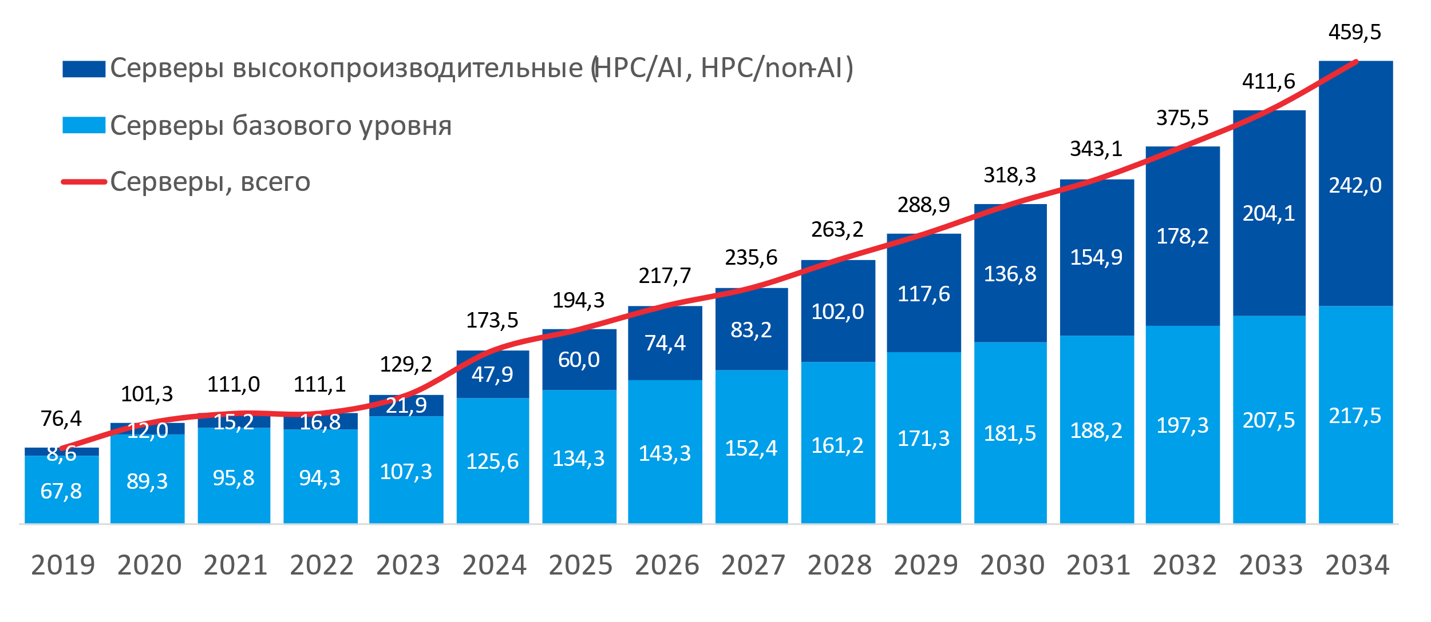
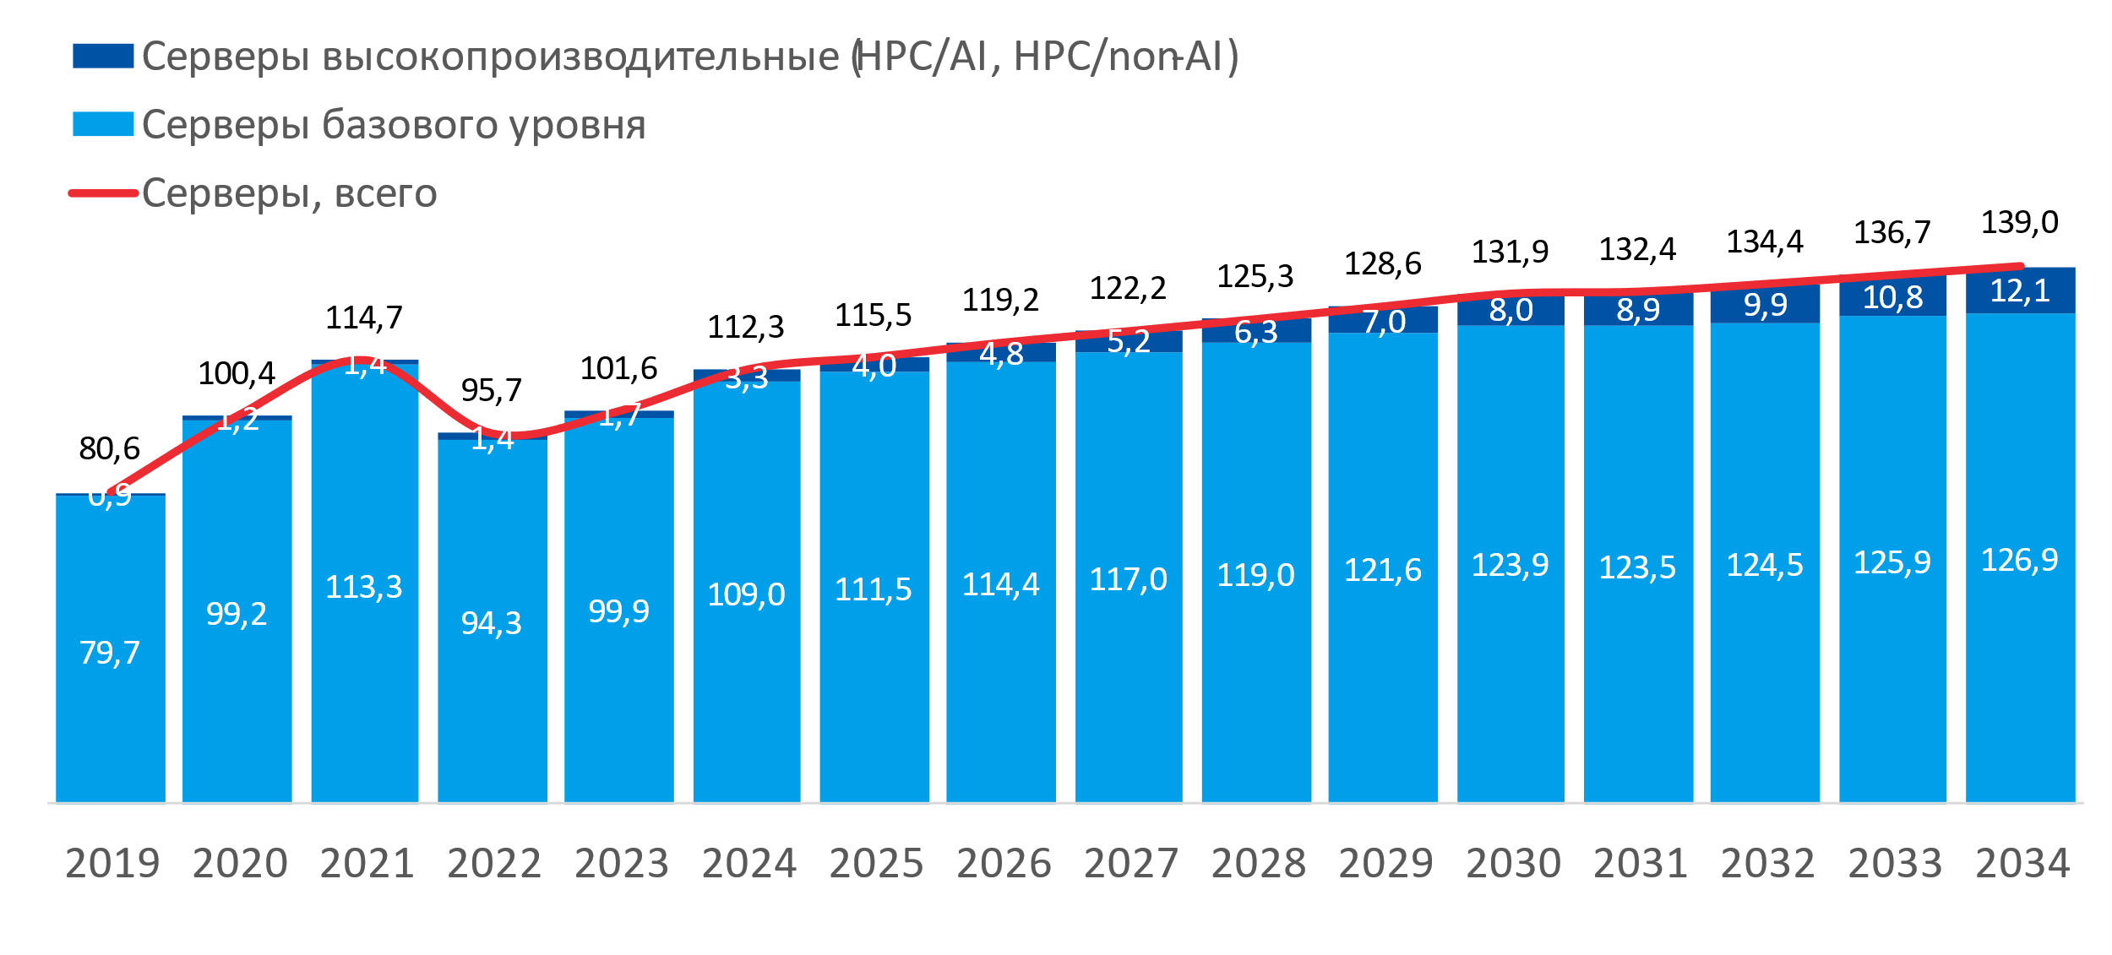
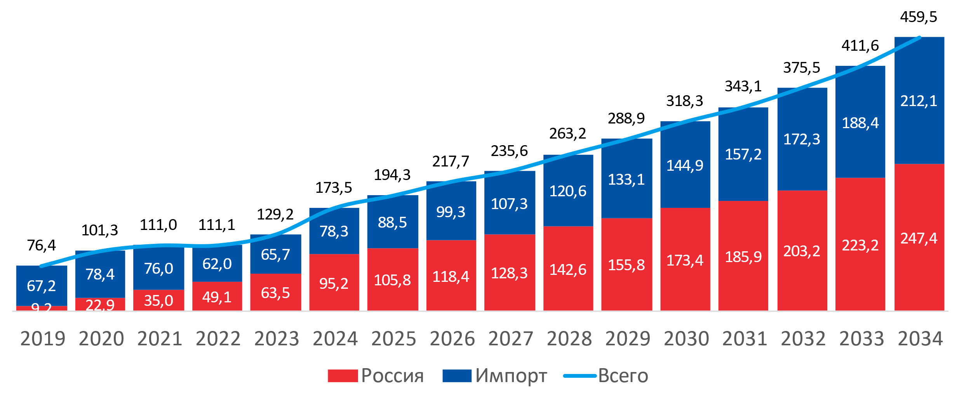
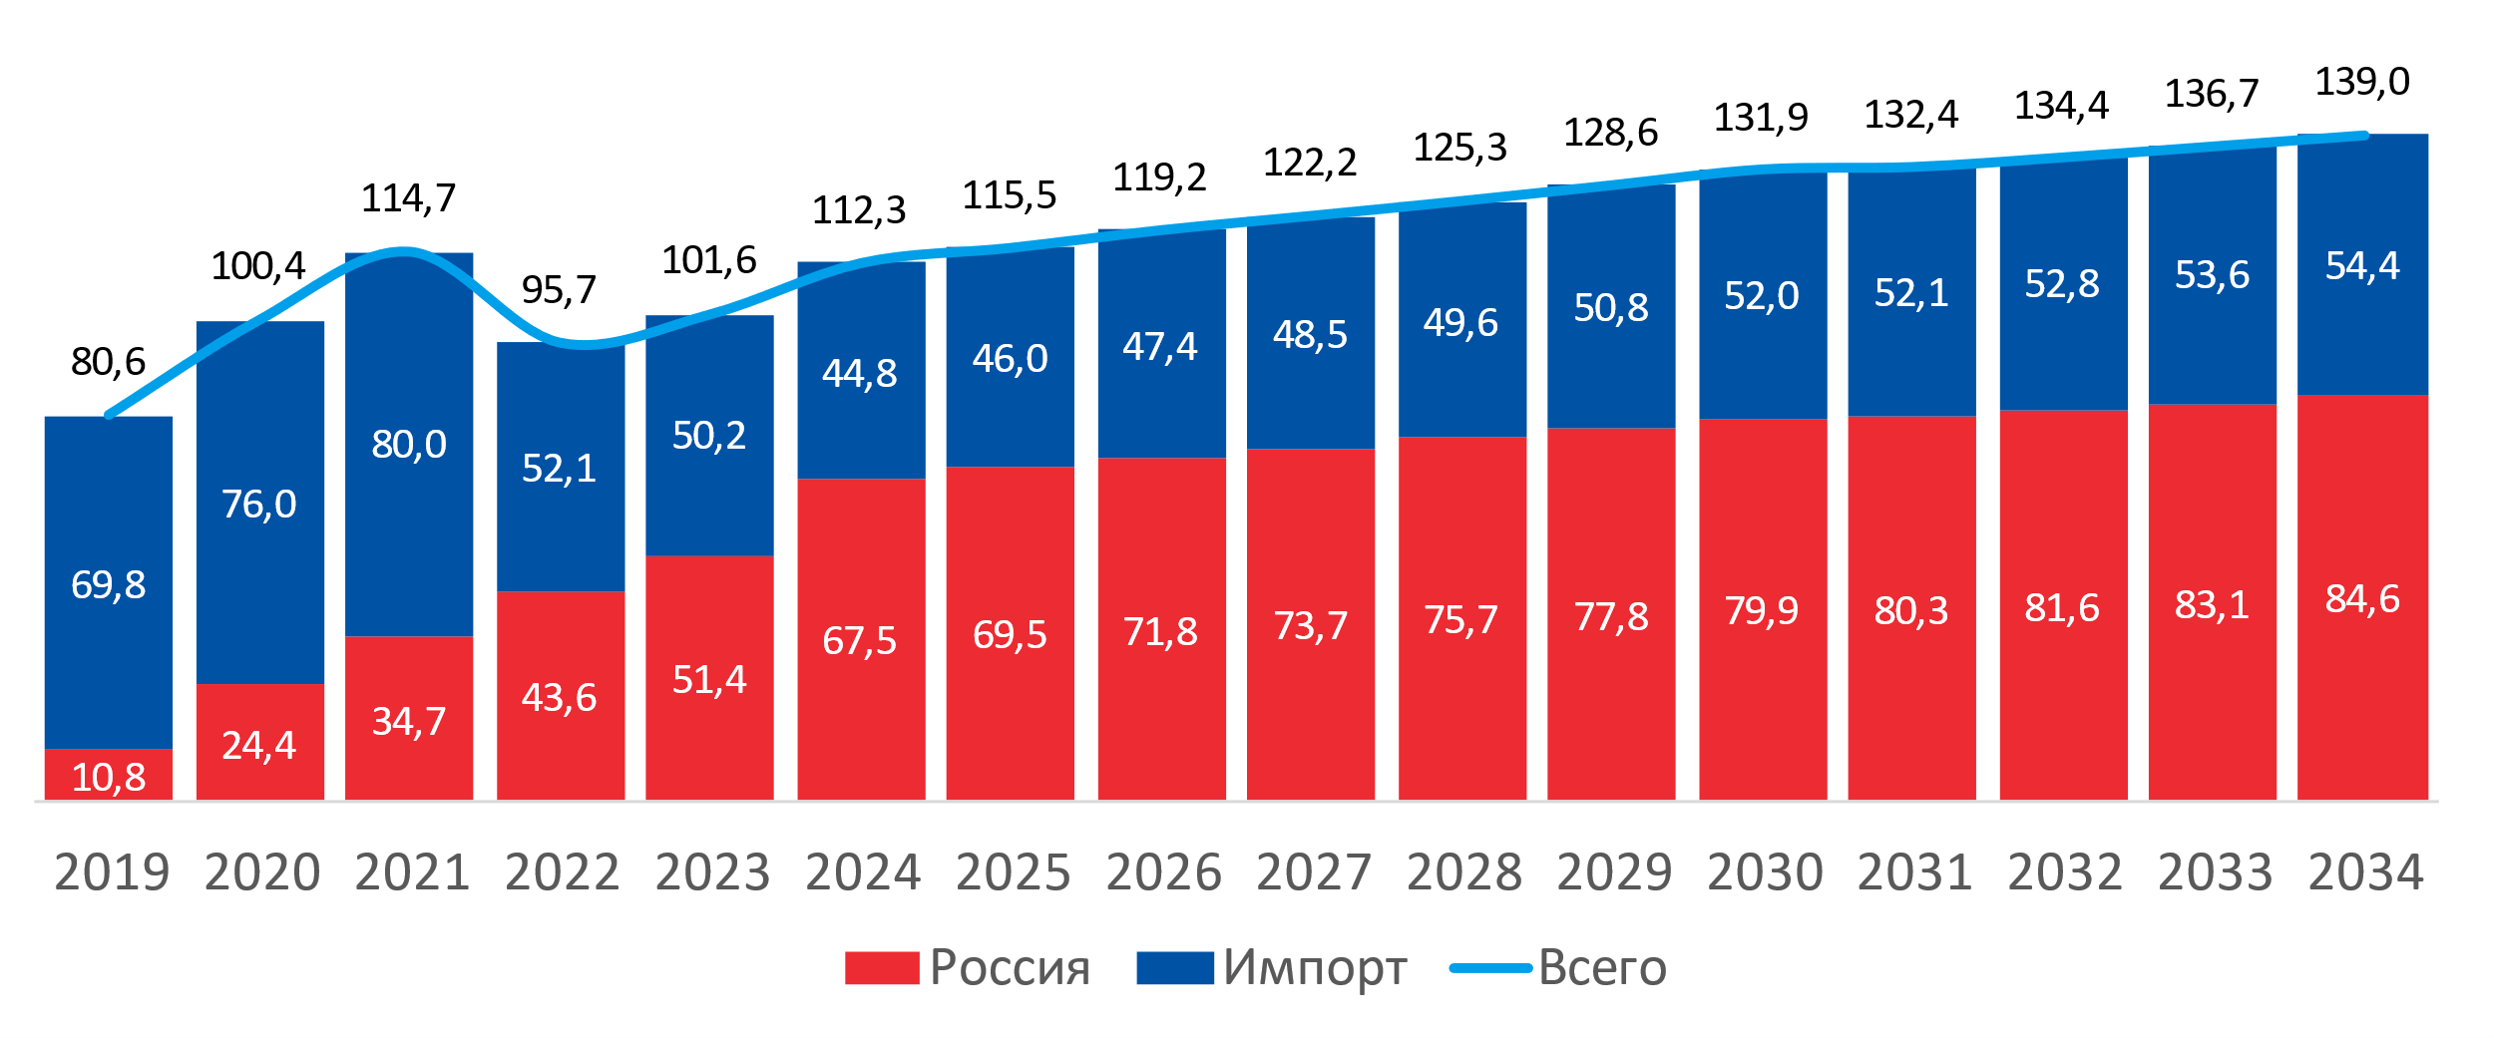
Российский рынок серверов
Серверы высокопроизводительные (HPC/AI, HPC/non-AI) и базового уровня
Рынок серверов, млрд руб.
Рынок серверов, тыс. шт.
Российское производство/импорт, млрд руб.
Российское производство/импорт, тыс. шт.
Источник: J’son & Partners Consulting

Slide 10
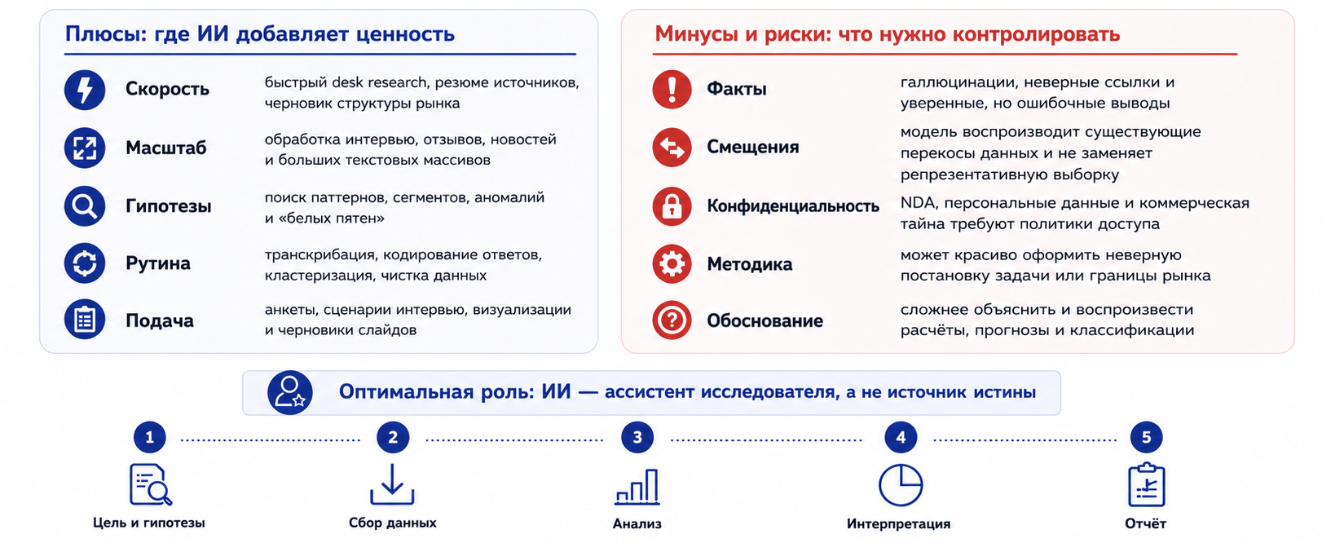
ИИ в маркетинговых исследованиях
Ускоряет поиск и обработку, но требует контроля методологии и фактов
ИИ может ускорить цикл проведения исследования. Эксперт отвечает за границы рынка, формирование методологии, качество данных, верификацию, построение модели и оценку рынка, а также управленческие выводы

Slide 11
Оценка экономического эффекта
от использования систем
Unified Endpoint Management
в России
Благодарим за сотрудничество!
ООО «Джейсон энд Партнерс Консалтинг»
Генеральный директор
Светлана Водянова
101000, г. Москва, вн.тер.г. муниципальный округ Басманный, пер. Армянский, д. 11А/2 стр. 1А
+7 (495) 625-72-45, +7 (926) 561-09-80 | news@json.tv | https://json.tv/

